Slide 1
Map Surface &
Coordinate System

Slide 2
Objectives
Memahami bentuk permukaan bumi
Memahami sistem koordinat peta

Slide 3
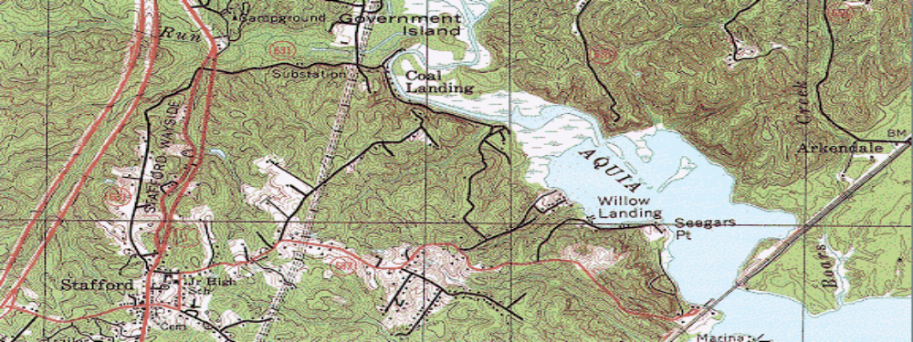
Bentuk Permukaan Bumi
Peta adalah suatu cara untuk merepresentasikan lokasi / obyek bumi scr nyata pada permukaan 2D (berupa kertas, monitor komputer).
Beberapa peta hanya menggunakan koordinat posisi 2D saja tanpa mempertimbangkan elevasinya (ketinggian permukaan bumi).
Sedang peta dasar (topografi) dibawah memberikan garis kontur yang menunjukkan perubahan-perubahan elevasi permukaan bumi (diatas atau dibawah permukaan laut).
Garis kontur pd peta menyatakan garis yang menunjukkan nilai elevasi yang sama diatas / dibawah permukaan datum referensi.
Peta Topografi:

Slide 4
Bentuk Permukaan Bumi
Objek² spasial di permukaan bumi (spt jalan, sungai, batas² pulau, danau, administrasi, dll) harus bereferensi geografis.
Sehingga objek² tsb harus direpresentasikan dengan koordinat bumi, bukan sistem koordinat lokal atau sembarang.
Datum Referensi: suatu permukaan yang diketahui dan bernilai konstan yang digunakan untuk menggambarkan lokasi titik-titik yang tidak diketahui pada permukaan bumi. Biasanya berupa rata-rata permukaan air laut.
Untuk lebih memahami referensi geografis, transformasi bentuk bumi dan sistem koordinat, harus mengenal ilmu²/istilah² spt pada geodesi, datum, geoid, ellipsoid, dll.

Slide 5
Geodesi
Pembahasan² mengenai bentuk bumi, ellipsoid, datum geodesi, sistem koordinat dan proyeksi tidak dapat dipisahkan dr ilmu geodesi.
Geodesi : bidang ilmu yang mempelajari bentuk dan ukuran permukaan bumi, menentukan posisi (koordinat) titik-titik, panjang, dan arah garis permukaan bumi, termasuk mempelajari medan gravitasi bumi.
Beberapa referensi lain:
  Geodesi adalah sains pengukuran dan pemetaan permukaan bumi (by F.R. Helmert, Torge80).
  Dengan definisi ini, geodesi termasuk dlm bidang geosciences selain engineering sciences.
  Sedangkan menurut [Umar86], geodesi: merupakan salah cabang ilmu matematika terpakai, dimana dgn melakukan pengukuran² pada penentuan bentuk & ukuran bumi, penentuan posisi (koordinat) titik², panjang dan arah² garis permukaan bumi, dan jg mempelajari medan graviatasi bumi.

Slide 6
Masih Geodesi…
Geodesi pd umumnya terbagi 2:
  Geodesi Geometris:
  membahas bentuk & ukuran bumi, penentuan posisi titik (koordinat), panjang dan arah garis bumi.
  Geodesi Fisis:
  membahas medan gravitasi bumi (juga menentukan bentuk bumi).

Slide 7
Bentuk Permukaan Bumi
Untuk representasi bentuk permukaan bumi beserta posisi²nya digunakan datum geodesi, proyeksi peta, sistem referensi koordinat yg telah dikembangkan.
  Datum (geodetik): sekumpulan konstanta yang menentukan sistem koordinat dan menyatakan posisinya terhadap permukaan bumi, yang digunakan sebagai titik kontrol geodesi.
  Proyeksi peta: metode untuk mengubah dari permukaan lengkung (3D) menjadi permukaan datar (2D).
  Sistem Koordinat: sekumpulan aturan yang menentukan bagaimana koordinat-koordinat pada peta direpresentasikan berupa titik-titik koordinat.

Slide 8
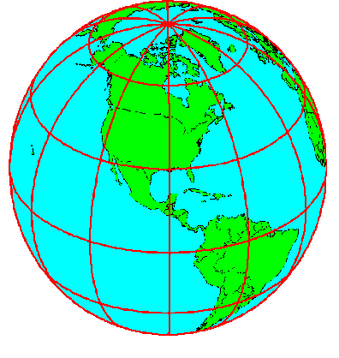
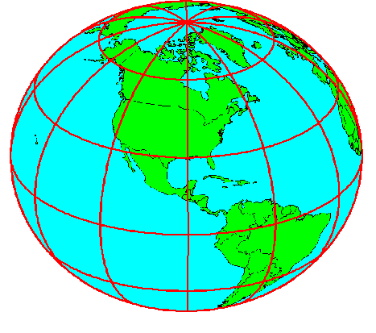
Masih Bentuk Permukaan Bumi…
Representasi permukaan bumi ini sangat diperlukan manusia untuk aktivitas spt survey, pemetaan dan navigasi.
Melalui sejarah panjang, “gambaran” atau konsep bentuk bumi telah jauh meningkat lebih baik (mendekati kondisi sebenarnya), misal mulai dari model bumi yg datar model cakram hingga ellips putar (ellipsoid).
Untuk memahami geoid dan ellipsoid, maka perlu mengetahui bentuk bumi sebenarnya.
Sebenarnya bentuk bumi
adalah spheroid (ellipsoid), radius pada equator sedikit lebih besar dari kutub-kutub
Kita menganggap bentuk
bumi itu bulat (sphere)

Slide 9

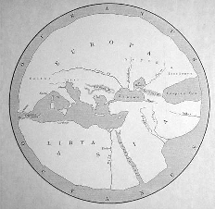
Model-Model Geometrik Bentuk Bumi
“Gambaran” atau geometrik bumi berdasar konsep manusia dari abad-ke-abad sebagai berikut:
  Tiram / oyster atau cakram yg terapung di permukaan
  laut (konsep bumi dan alam semesta menurut bangsa
  babilon ± 3000 tahun SM).
  Lempeng datar (Hecateus, bangsa
  Yunani kuno pd ± 500 SM).
  Kotak persegi panjang (anggapan para Geograf Yunani kuno pd ± 500 SM – awal ± 400 SM)
  Piringan lingkaran atau cakram (bangsa Romawi)
  Bola (bangsa Yunani kuno: Pythagoras (± 495 SM), Aristoteles membuktikan bentuk bola bumi dgn 6 argumennya (± 340 SM), Archimedes (± 250 SM), Erastothenes (± 250 SM)
The world is an island, a flat disk, with Greece as its center, surrounded by the world ocean. The map of Hecataeus - 6th Century BC.

Slide 10
Masih Model-Model Geometrik Bentuk Bumi…
  Buah jeruk asam / lemon (J. Cassini (1683 – 1718))
  Buah jeruk manis / orange (ahli fisika: Hyugens (1629 – 1695) dan Isac Newton (1643 – 1727)
  Ellips Putar (french academy of sciences (didirikan pd 1666))
Hasil pengamatan terakhir ini yg membuktikan bahwa model geometrik yg paling tepat untuk merepresentasikan bentuk bumi adalah ellipsoid (ellips putar).
Hasil ini banyak terbukti sejak abad 19 hingga 20 (by Everest, Bessel, Clarke, Hayford, hingga U.S Army Map Service).
Model bumi ellipsoid ini sangat diperlukan untuk perhitungan jarak dan arah (sudut jurusan) yg akurat dgn jangkauan yg sangat jauh, contohnya receiver GPS.

Slide 11
Ellipsoid Referensi
Salah satu tugas geodesi adalah menentukan koordinat titik², jarak dan arah di permukaan bumi.
Untuk itu diperlukan adanya suatu bidang hitungan.
Karena permukaan bumi yg tidak rata/teratur, maka tidak dapat dijadikan sbg bidang hitungan geodesi.
Agar bisa untuk kebutuhan hitungan, maka permukaan fisik bumi diganti dgn permukaan yg teratur, dgn bentuk dan ukuran yg mendekati bumi.
Permukaan yg dipilih adalah bidang permukaan yg mendekati bentuk dan ukuran geoid.
Geoid : bentuk dan ukuran permukaan bumi yg diambil dari permukaan air laut rata-rata.

Slide 12
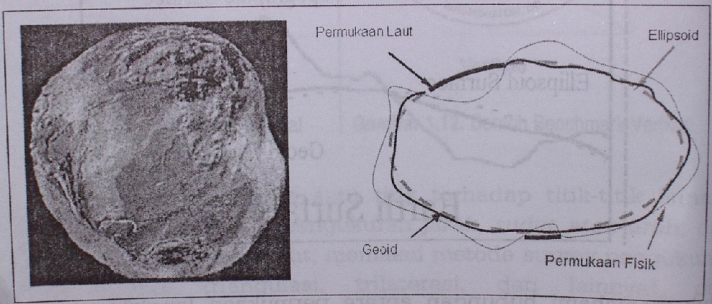
Ellipsoid Referensi
Geoid: bentuk permukan bumi, yang berada pd ketinggian permukaan air laut rata-rata dalam keadaan tenang. → memiliki bentuk mendekati ellips putar dgn sumbu pendek sebagai sumbu putar.
Bentuk goid tak teratur krn perbedaan densitas massa dlm bumi.

Slide 13
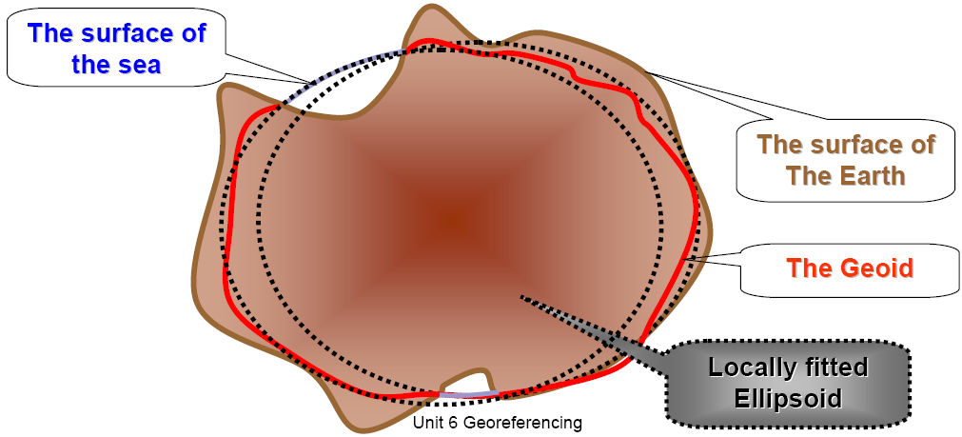
Masih Ellipsoid Referensi: Geoid
Geoid memiliki bentuk yg sangat mendekati ellips putar, dgn sumbu pendek sbg sumbu putar yg berimpit dgn sumbu putar bumi.
Ellipsoid ini sbg pengganti geoid, yg kemudian digunakan sbg bidang hitungan dlm geodesi, yg selanjutnya lebih dikenal sbg ellipsoid referensi (permukaan referensi geometrik)

Slide 14
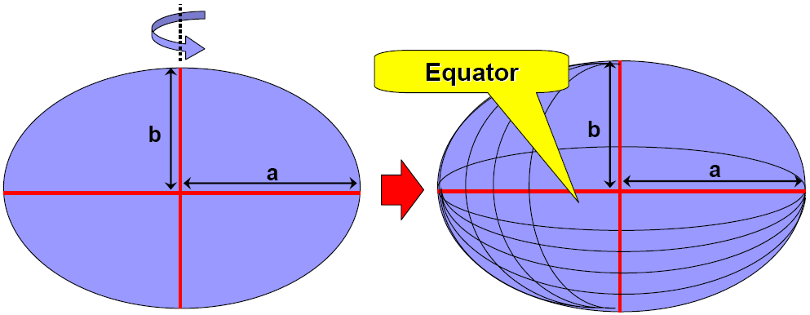


Ellipsoid Referensi

Slide 15
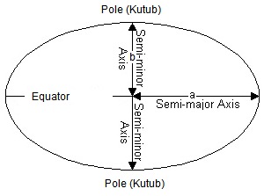
Masih Ellipsoid Referensi…
Ellipsoid: hasil ellips putar dgn sumbu semiminornya sebagai sumbu putar.
Ellipsoid referensi didefinisikan dgn nilai jari² equator (a) dan penggepengan (f) ellips putarnya.
Sedang, parameter lain spt sumbu pendek (b), eksentrisitas (e) dpt dihitung (diturunkan) dari dua nila parameter pertama diatas.
Parameter² Ellipsoid:
a - semi-major axis
b - semi-minor axis
f = (a-b)/a
(flattening/penggepengan)
Digunakan untuk menentukan
datum: titik referensi
Untuk pemetaan skala besar

Slide 16
Masih Ellipsoid Referensi…
Beberapa Ellipsoid Standard:
Ellipsoid | Major-Axis (a) meter | Minor-Axis (b) meter | Flattening Ratio (f)
Clarke (1866) | 6.378.206 | 6.356.584 | 1/294,98
GRS80 | 6.378.137 | 6,356,752 | 1/298,57
Dan lain-lain

Slide 17
Masih Ellipsoid Referensi…
Karena kondisi fisik permukaan bumi (bentuk geoid) beserta faktor lain pd suatu lokasi/negara tidak sama, maka tidak semua negara menggunakan ellipsoid yg sama
Sehinga banyak dijumpai ellipsoid referensi.

Slide 18
Masih Ellipsoid Referensi…
Beberapa kategori ellipsoid berdasar coverage areanya meliputi:
  Jika ellipsoid referensi yg digunakan dipilih berdasarkan kesesuaian (sedekat mungkin) dgn bentuk geoid lokalnya (relatif tidak luas), maka disebut sbg ellipsoid lokal.
  Jika ellipsoid referensi yg digunakan dipilih sesuai dgn bentuk geoid untuk daerah yg relatif luas (tingkat regional), maka disebut elllipsoid regional.
  Jika ellipsoid referensi yg digunakan dipilih sesuai/mendekati dgn bentuk geoid untuk keseluruhan permukaan bumi, maka disebut elllipsoid global.

Slide 19
Datum Geodesi
Datum digunakan untuk mendefinisikan sistem koordinat pd permukaan bumi.
Didefinisikan dengan ellipsoid dan sumbu dari perputaran.
secara umum, datum merupakan besaran² atau konstanta² yg dpt bertindak sbg referensi atau dasar (basis) yg digunakan untuk menentukan hitungan besaran² yg lain.
Datum geodesi : sekumpulan konstanta yg digunakan untuk mendefinisikan sistem koordinat yg digunakan untuk kontrol geodesi (misal. untuk penentuan hitungan koordinat² titik² dipermukaan bumi).
Paling sedikit diperlukan 8 konstanta (besaran).
Datum pd tiap wilayah/negara berbeda.
Itulah sebabnya negara² didunia mengembangkan kondisi ellipsoidnya sendiri scr lokal.

Slide 20
Masih Datum Geodesi..,
Untuk mendeskripsikan datum geodesi secara lengkap, minimal diperlukan 8 besaran:
  3 Konstanta (X₀, Y₀, Z₀) : untuk mendefinisikan titik awal sistem koordinat.
  3 besaran : untuk menentukan arah sistem koordinat.
  2 Besaran lain (setengah sumbu panjang (a) dan penggepengan (f)) : untuk mendefinisikan dimensi ellipsoid yg digunakan.

Slide 21
Masih Datum Geodesi..,
Datum dapat ditentukan dgn 3 cara:
  Datum Lokal
  Datum Regional
  Datum Global

Slide 22
Masih Datum Geodesi..,
Datum Lokal:
Datum Lokal : datum geodesi yg menggunakan ellipsoid referensi yg dipilih sedekat mungkin (paling sesuai) dgn bentuk geoid lokal (relatif tidak luas) yg di petakan.
Datum lokal seperti:
  Datum Genoek:
  Datum SNI (Speroid Nasional Indonesia)
  Datum DGN-95 (Datum Geodesi Nasional 1995)
  Datum Bukit Rimpah (utk: kepulauan Bangka, Belitung, dan sekitarnya)
  Datum Gunung Segara (pulau Kalimantan dan sekitarnya)
  Di negara lain: Kertau 1948 (Malaysia bagian barat Singapura), Hutzushan (Taiwan), Luzon (Filipina), Indian (India, Nepeal, dan Bangladesh)
  …dan masih banyak lagi.

Slide 23
Masih Datum Geodesi..,
Datum Regional:
Datum Regional : datum geodesi yg menggunakan ellipsoid referensi yg dipilih sedekat mungkin (paling sesuai) dgn bentuk geoid untuk area yg relatif luas (regional).
  Datum regional digunakan scr bersama² oleh beberapa negara yg berdekatan hingga negara² yg berada dlm 1 benua yg sama.
  Contoh:
    Indian adalah salah satu datum regional yg digunakan bersama oleh 3 negara.
    Datum Amerika Utara 1983 (NAD83) digunakan bersama oleh negara² di benua Amerika bagian utara.
    Europian Datum 1989 (ED89) digunakan bersama oleh negara² di benua Eropa.
    Australian Geodetic Datum 198 (AAGD98) digunakan bersama oleh negara² yg terletak dibenua Australia.
  Dikarenakan problem penggunaan datum yg berbeda antar negara (area)yg bersebelahan (spt penentuan batas wilayah perairan/daratan dgn tetangganya) maupun krn perkembangan teknologi penentuan posisi itu sendiri yg mengalami kemajuan pesat, maka penggunaan datum mengarah pd globalisasi.
  Akhirnya digunakan datum global sbg pengganti datum lokal atau regional.

Slide 24
Masih Datum Geodesi..,
Datum Global:
Datum Global : datum geodesi yg menggunakan ellipsoid referensi yg dipilih sedekat mungkin (paling sesuai) dgn bentuk geoid untuk area seluruh permukaan bumi.
Datum Global seperti:
  WGS60
  WGS66
  WGS72

Slide 25
Masih Datum Geodesi…
Beberapa Datum lain:
NAD27 (North American Datum of 1927) menggunakan ellpisoid Clarke (1866) pada sumbu rotasi non geosentris
NAD83 (NAD,1983) menggunakan ellipsoid GRS80 pada sumbu rotasi geosentris
WGS84 (World Geodetic System of 1984) menggunakan ellipsoid GRS80, hampir sama dengan NAD83

Slide 26
Sistem Koordinat
Sistem koordinat adalah sekmpulan aturan yg menentukan bagaimana koordinat² yg bersangkutan merepresentasikan titik².
Aturan tsb berupa titik asal (origin) beserta bbrp sumbu koordinat untuk mengukur jarak & sudut sehingga menghasilkan koordinat.
Sistem koordinat scr umum dibagi 2:
1. Sistem koordinat 2 D
2. Sistem Koordinat 3 D

Slide 27
1. Sistem Koordinat: 2D
1. Sistem Koordinat 2D, yg dpt diterima scr meluas:
  Sistem koordinat kartesian (Sistem Koordinat Siku²), dan
  Sistem koordinat Polar:

Slide 28
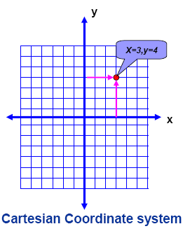
1. Sistem Koordinat: 2D
Sistem koordinat kartesian (Sistem Koordinat Siku²):
  Tersusun atas garis lurus/kurva yg saling berpotongan tegak lurus.
  Sumbu ordinat Y: mewakili arah utara
  Sumbu absis X: mewakili arah Timur.

Slide 29
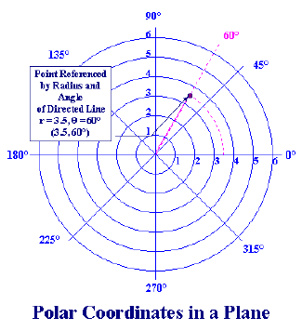
1. Sistem Koordinat: 2D
Sistem koordinat Polar:
  Mendefinsikan posisi menggunakan komponen jarak & sudut.

Slide 30
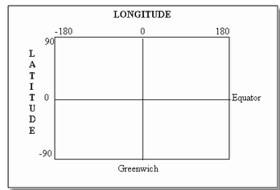
1. Sistem Koordinat: 2D
Sistem Koordinat kartesian 2D
(Y)
X<0
Y>0
X>0
Y>0
(0,0)
(X)
X<0
Y<0
X>0
Y<0

Slide 31
2. Sistem Koordinat: 3D
2. Sistem Koordinat 3D yg biasa digunakan:
  Sistem Koordinat Kartesian (Global Cartesian): koordinat (x,y,z) untuk seluruh permukaan bumi
  Sistem Koordinat Geografis (Geographic): menggunakan 2 sudut dan 1 tinggi (koordinat (ϕ, λ, z))
Koordinat z pada kartesian didefinisikan secara geometri, sedangkan pada geografis didefinisikan secara gravitationally

Slide 32
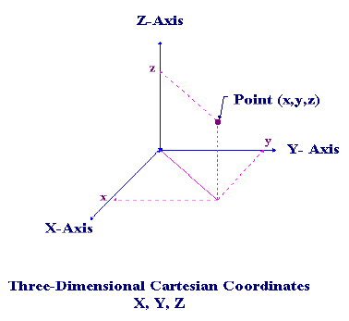
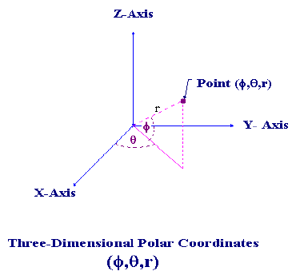
2. Sistem Koordinat: 3D
Sistem koordinat kartesian dan polar 3 Dimensi:

Slide 33
Lintang - Bujur
Ingat lintang – bujur..?
Untuk memudahkan menentukan suatu letak wilayah dibumi para ahli membagi-bagi wilayah bumi dgn 2 buah garis:
  Latitude (garis lintang), dan
  Longitude (garis bujur)

Slide 34
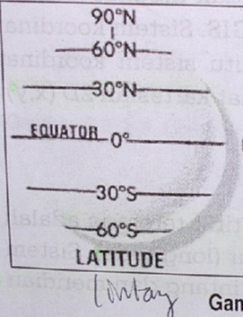
Lintang – Bujur: Latitude (Garis Lintang)
Suatu garis yang memotong bumi menjadi 2 belahan yaitu utara dan selatan, sebagai tengah-tengahnya dinamakan garis equator,.
Sehingga dikenal belahan bumi sebelah atas dari garis equator disebut lintang utara, dan wilayah bumi yang berada dibawah garis equator disebut lintang selatan.
Masing-masing belahan dibagi menjadi
beberapa garis/bagian yg besarnya masing-
masing bagian dinyatakan dalam derajat,
menit dan detik.

Slide 35
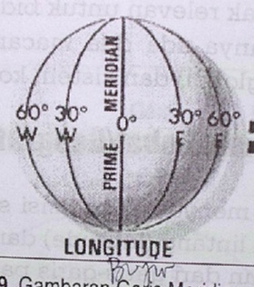
Lintang – Bujur: Longitude (Garis Bujur)
Suatu garis yang memotong bumi menjadi 2 bagian yaitu barat dan timur, sebagai tengah-tengahnya disebut prime meridian, sehingga dikenal wilayah bumi yang berada disebelah kiri prime meridian disebut bujur barat dan wilayah bumi yang berada disebelah kanan prime meridian disebut bujur timur.
Masing-masing belahan dibagi menjadi
beberapa garis/bagian dimana besarnya
masing-masing bagian dinyatakan dalam
derajat, menit dan detik.

Slide 36
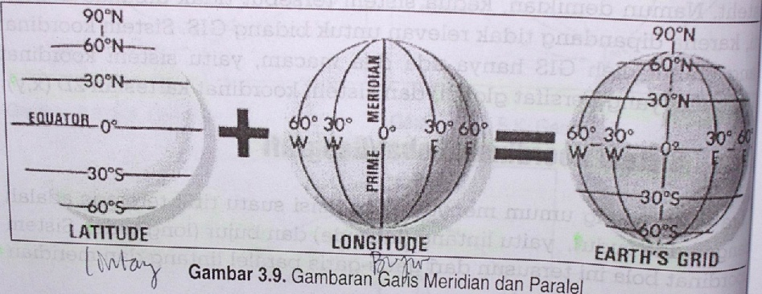
Lintang – Bujur
Titik pertemuan antara kedua garis lintang dan garis bujur disebut koordinat
Sehingga untuk mencari lokasi suatu wilayah dipermukaan bumi sangat mudah bila diketahui koordinat wilayah tersebut.
Sistem Referensi Latitude/Lintang (ϕ) dan Longitude/Bujur (λ):

Slide 37
2. Sistem Koordinat: 3D
Sistem Referensi Latitude/Lintang (ϕ) dan Longitude/Bujur (λ)
Latitude φ: sudut dari garis equator
Longitude λ: sudut dari garis meridian Greenwich
Format posisi:
  hddd.ddddd°
  hddd°mm.mmm’
  hddd°mm’ss.s”
  dll.
Contoh:
  Surabaya: S 07.23726°, E 112.73898°
  Surabaya: S 07°14.2361’, E 112°44.339’
  Surabaya: S 07°14’14.1”, E 112°44’20.3”

Slide 38
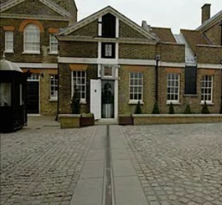
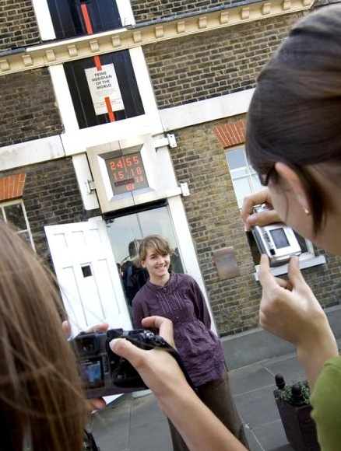
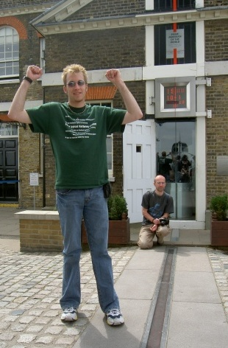
Meridian Utama (Prime Meridian)
Pada tahun 1884, disepakati meridian Royal Observatory di Greenwich (Inggris) sgb meridian utama (prime meridian)
Sehingga perpotongan garis meridian utama dan equator memiliki koordinat geografi (0,0).

Slide 39
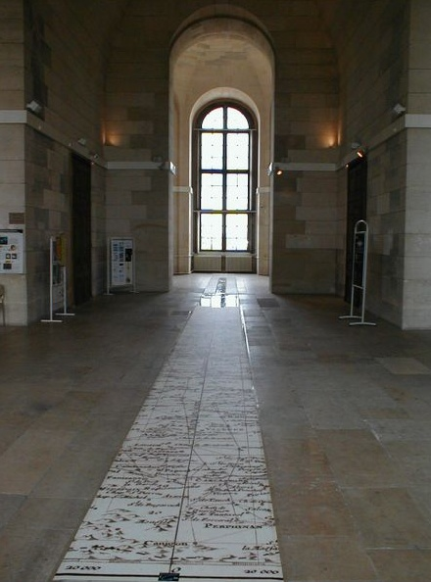


Masih Meridian Utama (Prime Meridian)…

Slide 40
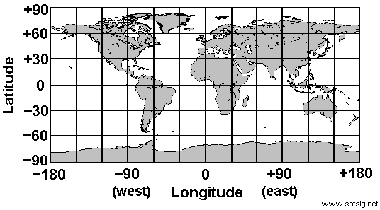
Masih Meridian Utama (Prime Meridian)…
Peta pembagian bujur dan lintang:

Slide 41
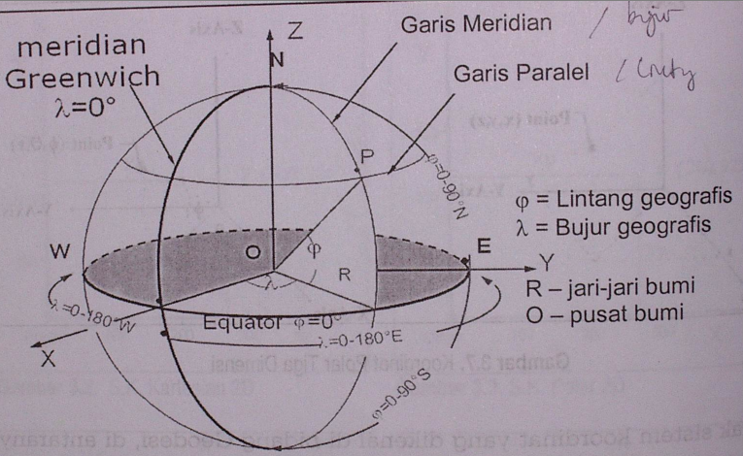
2. Sistem Koordinat: 3D
2. Sistem Koordinat Geografis (Lat ϕ, Long λ) / (Lintang ϕ, Bujur λ) :
( Hubungan ellipsoid dan Lintang Bujur )

Slide 42
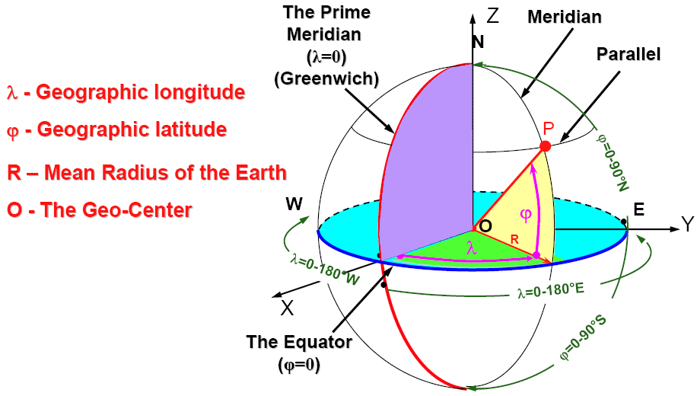
2. Sistem Koordinat: 3D
2. Sistem Koordinat Geografis (Lat ϕ, Long λ) / (Lintang ϕ, Bujur λ) :
( Hubungan ellipsoid dan Lintang Bujur )

Slide 43
2. Sistem Koordinat: 3D
Sistem Koordinat Geographic ( ϕ, λ, z) :
  Latitude (ϕ) dan Longitude (λ) didefinisikan dengan ellipsoid, suatu sudut berbentuk ellips yang diputar pada sumbu.
  Elevasi (z) didefinisikan dengan geoid, suatu bentuk permukaan dari konstanta potensial gravitasi
  Earth datums didefinisikan dengan nilai² standart dari ellipsoid dan geoid

Slide 44
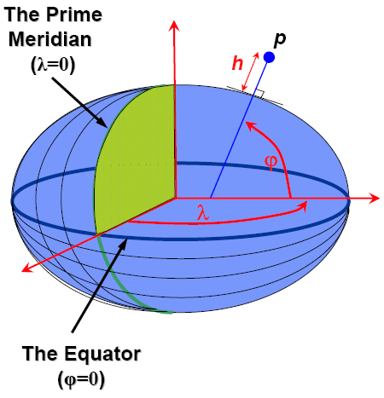
2. Sistem Koordinat: 3D

Slide 45
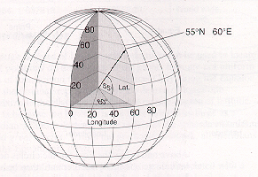
2. Sistem Koordinat: 3D

Slide 46
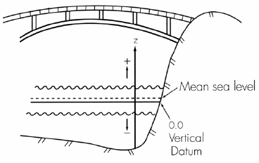
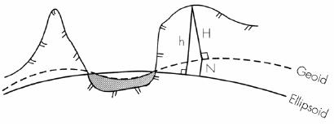

Slide 47
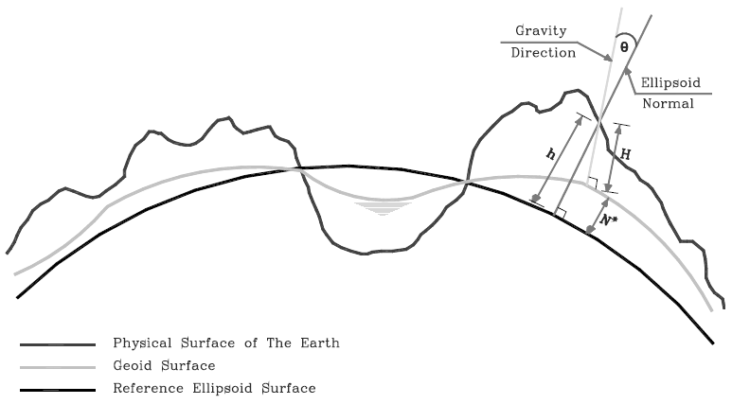

Slide 48
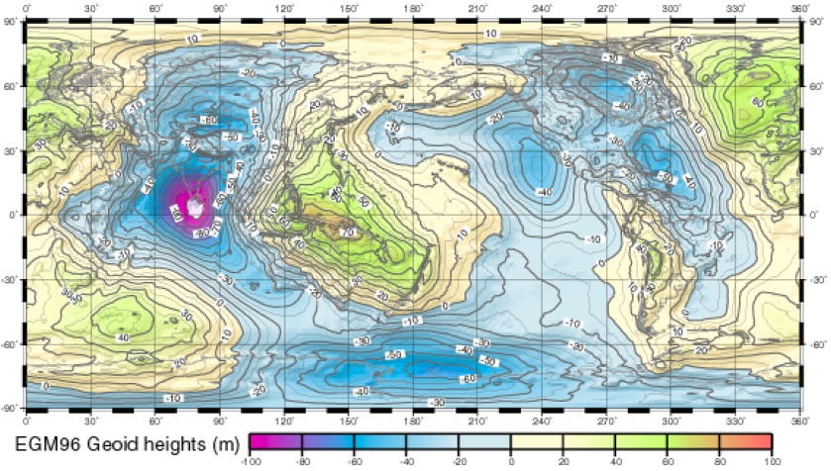
An example: a global map with the height of the Geoid relative to the GRS80 ellipsoid.
http://dgfi2.dgfi.badw-muenchen.de/geodis/GRAV/Geoid.html

